Slide 1
Hybridní výuka na KISKu
Michal Černý

Slide 2
Osnova
Výzkumná data za studenty
Co řekli vyučující na KISKu
Výzvy, možnosti, perspektivy
Je v pořádku dnešní workshop nahrávat?

Slide 3
Studenti (n=87)
 | Celkový počet | Počet odpovědí | Návratnost
Bakalářští studenti – presenční forma studia | 157 | 41 | 26 %
Bakalářští studenti – kombinovaná forma studia | 43 | 16 | 37 %
Magisterští studenti – presenční forma studia | 83 | 23 | 27 %
Magisterští studenti – kombinovaná forma studia | 36 | 7 | 19%
Celkem | 319 | 87 | 27 %

Slide 4
Studenti

Slide 5
[1] Větší interaktivitu v Menti či Slidu; [2] Více možností mluvit; [3] Více možností psát do chatu; [4] Více práce ve skupinkách; [5] Více samostatných úkolů; [6] Větší provázanost s presenčními studenty.

Slide 6
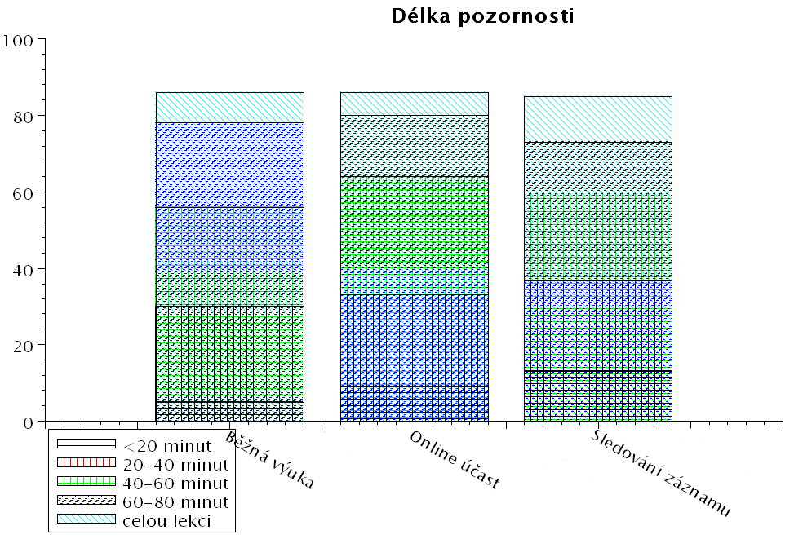
Míra identifikace studentů s vybranými tvrzeními. Tvrzení na ose x: [1] U online sledování živé přednášky řeším pracovní věci. [2] U online sledování živé přednášky je pro mě těžké dávat pozor. [3] U online sledování živé přednášky jím. [4] U online sledování živé přednášky komunikuji v jiném kanále se spolužáky. [5] U online sledování živé přednášky dělám "ruční práce", abych dával pozor. [6] U online sledování živé přednášky provozuji nějakou fyzickou aktivitu.

Slide 7
Co říkají studenti - doporučení
Nahrávání přednášek, u povinných kurzů nezbytnost.
Je třeba technicky řešit to, že studenti nejsou během diskusí slyšet – opakování řečových aktů, práce s mikrofonem atp. Každá učebna je jiná.
Problém je psaní na tabuli (není vidět) a pokud učitel opouští bez mikrofonu prostor kolem katedry (pak není vidět ani slyšet).
Studenti se online necítí nějak odstrčení nebo flastrování, občas na ně někdo zapomene, ale to se asi neliší od ostatních přednášek. Určitě ale nechtějí více práce ve skupinkách.
Dávat pozor při online výuce vydrží nejčastěji 40-60 minut, při fyzické přítomnosti je to podobné. Je jen mírně více těch, kteří dokáží dávat pozor 60-80 minut. Deset procent studentů vydrží dávat pozor jen do 20 minut v online módu.
Pro část z nich je snazší mluvit před spolužáky online nebo využívat jiné formy participace než práce v hodině.
Studenti netouží ani po větší provázanosti s presenčními studenty.
Studenti by uvítali další formy komunikace a sociální interakce mimo předměty.

Slide 8
Zajímavé citáty
Programy s kombinovanou formou by měly být všechny hybridní, jelikož to značně usnadňuje studium.
Pro mě jako pro kombinovaného studenta, který má rodinu a práci je hybridní studium jednoznačně nejvhodnější. Když jsem mohla, dorazila jsem osobně. Když jsem musela být s rodinou nebo na služební cestě, přihlásila jsem se online. Jsem vděčná za tuto možnost studia.
Já jsem nadmíru spokojená, že vůbec možnost hybridní výuky máme. A musím tedy říct, že ze zkušenosti z áčkových magisterských podzimních předmětů si ji nemůžu vynachválit. Zvlášť oceňuji: prezentace už před přednáškou ve výukových materiálech - dá se tak snadněji dělat zápisky a udržet pozornost, zapojování online připojených studentů pomocí slida/mira apod., otázky zvlášť do online publika a prezenčního publika a hlavně oceňuji snahu vyučujících komunikovat a zprostředkovávat komunikaci z online do prezenčního a naopak. Tím myslím, že vyučující parafrázuje, co říká prezenční student, aby to slyšeli i ti v onlinu. Navíc parafrázováním vyučující staví odpověď do kontextu. Děkuji i za zvané přednášky v rámci vyučovacích hodin - horko těžko bych si na to dělala čas jindy a takovéto přednášky mě obohacují a předmětům dodávají na důležitosti.
Využívat to, že jsme na počítači. (Např. Úkoly typu, zkuste si teď najít na internetu...)
U všech přednášek povinné záznamy. Podle mě to určitě pomáhá.
Viz výše: vyzývat studenty k akci, kombinovat přednášku s drobným úkolem, otázkou k zamyšlení. V úvodu přednášky třeba zjistit, jaké povědomí o tématu studenti mají... V závěru ve zkratce/heslovitě shrnout podstatné body. Někdy pokud je téma zcela nové, klást "kontrolní" otázky, aby bylo jasné že chápou. :) Dobrým nástrojem jsou myšlenkové/konceptuální mapy, jako reflexe tématu hodiny. Asi ne vždy je nutné je dávat za úkol, ale pro připomenutí tématu se hodí.

Slide 9
Učitelé (n=9 ☺ )
Používáme spíše integrované nástroje v MS Teams (ale pozor: mnou předpřipravené šablony a nástěnky v Miro, Padlet nebo Jamboard).
Výuka vyčerpává, je náročnější.
Didaktické metody a postupy fungují tak půl na půl
Přijde mi, že hybridní výuka je v podstatě (z hlediska přípravy na výuku, která je nebo má být vedena prakticky či workshopově) tím nehorším možným řešením. Zřejmě jde ale z velké části spíše o mé vlastní přesvědčení a nedostatečné kompetence, nicméně je za mě lepší rovnou říct, že výuka bude online a uzpůsobit tak stejnou formu "pro všechny".
Mám pocit, že studenti hybridní výuku oceňují ve zpětné vazbě, ale přímo v průběhu hodiny si jí tolik neváží, jsou pohodlní a práci učitele neulehčují. Jsou málo aktivní a nezapojují se ani přes opakovaná vyzvání.

Slide 10
Aby se mi učilo lépe, tak bych uvítal,...
No, upřímně bych uvítal, aby už to hybridně být nikdy nemuselo, ale to je trochu chabá odpověď. Zřejmě bych uvítal, aby studenti, kteří jsou na výuce fyzicky přítomni, byli sami připojeni v MS Teams nebo v Zoomu a distanční studenti tak měli pocit větší "rovnoprávnosti".
Více času na rozmýšlení designu výuky předmětů, sdílení konkrétních zkušeností a dobré praxe z hybridní výuky s kolegy,
Mít textovou oporu, kde dohledám, jak spravedlivě pracovat s aktivními i neaktivními studenty v rámci jedné skupiny/předmětu. Jak je hodnotit, (ne)srovnávat.
Podporu při překlopení přednášek do jiné formy - přípravu interaktivní cvičení, animace slajdů.
Aktivnější studenty.
Uvítal bych jednodušší technické zabezpečení, než jsou připínací mikrofony nebo mikrofony, jejichž nabíjení je nutno průběžně zabezpečovat. - Velkou výhodou hybridní výuky je účast studentů odkudkoli.
Mám na mysli možnosti technického zabezpečení, jak uvádím výše; to je však věc materiálních možností fakulty a univerzity. Možná by KISK mohl dát vedení fakulty vhodná doporučení, mj. i na základě této ankety.
Možná by se mi líbil nějaký jednotný sdílený prostor, kde bychom si mohli sdílet třeba tipy na nástroje, protože mám pocit, že jsou tyto věci dost roztříštěné mezi porady, FB skupinu a další platformy.

Slide 11
Hodnocení hybridní výuky na KISKu učiteli
Na kurzech, které jsou nebo mají být prakticky orientované, mi přijde, že hybridní výuka je takovým velmi polovičatým přístupem. Další kurzy jsem měl (i vzhledem k geografické poloze přednášejících) čistě online a tam byl ten online prostě fajn. Ale byl to čistý online.
Jednoznačně lépe mi funguje hybridní výuka v B kurzech. Pokud studenti mají průběžné úkoly a každou hodinu připravím tak, aby byla otevřená pro diskusi, dialog, reflexi problémů a témat, je to bez problémů a přirozeně se výuky účastní a zapojují se studenti online i offline. Výuku A předmětů budu muset ještě více promyslet z hlediska designu, aby pro velké množství studentů při nepovinné účasti studentů i pro mě měla smysl "živá" výuka.
Nejsou přesně stanovená kritéria kvality drobných výstupů a zapojení studentů. Pokud k absolvování předmětu u prezenčního programu stačí pustit si při práci do sluchátek výklad přednášejícího a není vyžadována žádná aktivita studenta, mělo by to být někde definované, lépe uchopené, popsané. Nevím, jak s tímto zacházet vzhledem k ostatním studentům, kteří pracují lépe, pečlivěji, vnímají, věnují mi pozornost, diskutují, jsou aktivní. Nerada bych, aby měl někdo pocit nespravedlnosti.
S hybridní výukou problémy nemám, dokonce bych řekl, že se daří zapojovat přítomné i online studenty stejnou měrou, ačkoli na obou frontách je plno těch, co se jen pasivně vezou. Dalo by se to řešit aktivizačními a interaktivními úkoly, ale na zkoušení různých fičur a zdlouhavé přepracovávání přednášek již nemám čas, jelikož to znamená významnou časovou investici navíc a už není kde brát.
Úroveň hybridní výuky v posledním semestru mi připadá uspokojivá.

Slide 12
Hodnocení hybridní výuky na KISKu učiteli
Výuka online a výuka hybridní podnítily nahrávání všech výukových hodin. To vítám a preferoval bych nahrávání veškeré své výuky i nadále. Případně navrhuji k diskusi, jestli v hybridní výuce máme považovat účast v učebně a účast online za zcela ekvivalentní, nebo jestli pro to máme stanovit podmínky, např. plnou aktivitu (kdy student nejen chatuje, ale mluví, kdy má zapnutou kameru).
Myslím si, že ještě nemáme tolik zkušeností, často jsme (aspoň za mě) ještě ve fázi experimentování, a nejspíš ještě pár semestrů potrvá, než všechno vyladíme. V této fázi je důležité hlavně komunikovat se studenty i mezi sebou.
Celkově bych ráda dostala víc kontextu toho, co se na KISKu děje a co se studující učí v ostatních předmětech.
Bezpečnost pro mě i studenty.

Slide 13
Učité
9/9 používá MS Teams
3/9 používají Padlet, Menimeter
2/9 používají Miro, Slido, Zoom
1/9 Google Docs, Jamboard,
0/9 Mural

Slide 14
Závěry
Studenti o hybridní formu vzdělávání stojí. Pro část z nich představuje podmínku možnosti studovat, pro jiné zvýšené pohodlí nebo prostředí lépe vyhovující jejich učebnímu stylu.
Jako zásadní lze identifikovat metodickou a designovou stránku hybridní výuky. Stojíme před úkolem, jak učit hybridně dobře. Současně ale můžeme zdůraznit, že studenti nejsou v této oblasti zatím nároční.
Studenti v online vzdělávání preferují více individuální a frontální formu práce, nestojí o větší zapojení a aktivizaci, pokud se lekce účastní online.
Jako velkou výzvu lze identifikovat promyšlení hybridního vzdělávání jako nástroje pro větší flexibilitu a diversitu edukačních přístupů.
Hybridní výuka umožňuje studovat osobám pečující o děti, má tedy sociálně inklusivní charakter.

Slide 15
Body k diskusi
Jak s aktivitou studentů – studentům pasivní výuka obecně příliš nevadí, výzkumy ukazují, že se sice více naučí aktivně, ale jejich pocity jsou jiné.
Pro čistě fyzickou formu vzdělávání se nevyjádřil téměř nikdo.
Pasivitu literatura doporučuje eliminovat aktivitami a aplikacemi, nezmizí sama a není chybou studentů.
Jde o silně inklusivní formu vzdělávání, především pro ženy na mateřské dovolené a pracující studenty.
Zásadní bariérou v efektivní implementaci hybridního vzdělávání jsou technické problémy.
Stommel (2012) upozorňuje, že pedagogika se musí stát skutečně hybridní. Hybridní pro něj ale neznamená koexistenci dvou forem přítomnosti na výuce, tedy semipresenčnost (Lima et al., 2021), ale odstranění bariér mezi online a offline prostředí.

